Slide 1

5조 BookShoping
이승호,김상훈,김태현,서영찬,이선호

Slide 2
목차
팀원 및 역할
주요 기능 정의
데이터베이스 ERD
협업 방식 (Git Flow)
기능 소개 및 세부 사항

Slide 3
팀원 및 역할
이승호(팀장)
장바구니, 인증(Spring Security)
김상훈
로그인,회원가입
이선호
관리자 페이지(결제,책)
서영찬
결제
김태현
리스트,상세보기

Slide 4
주요 기능 정의
고객
책 리스트 조회 및 상세 조회
장바구니 추가 및 삭제
책 결제
로그인 회원가입
관리자
책 관리( 수정, 삭제)
결제 관리

Slide 5
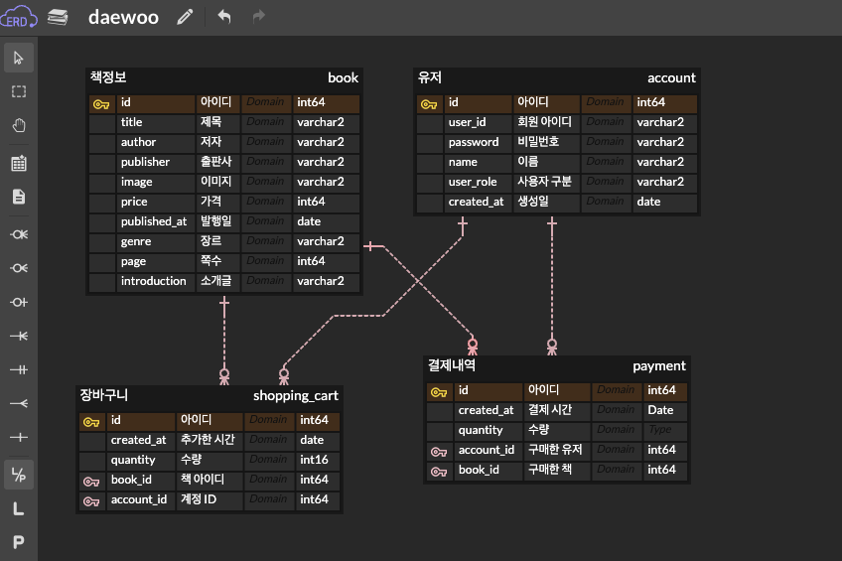
데이터베이스 (ERD)
실시간 협업 툴 ERD cloud 이용

Slide 6
데이터베이스 (ERD)
책 DB
유저 DB
N:1
1:N
N:1
N:1
장바구니 DB (책 ID,유저 ID)
결제 DB (책 ID,유저 ID)

Slide 7
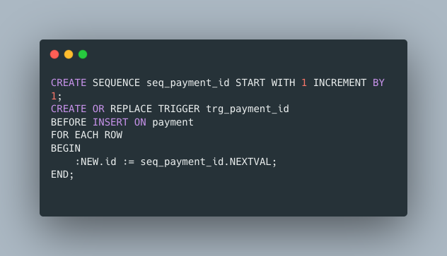
트리거를 이용한 시퀀스 아이디 자동설정

Slide 8
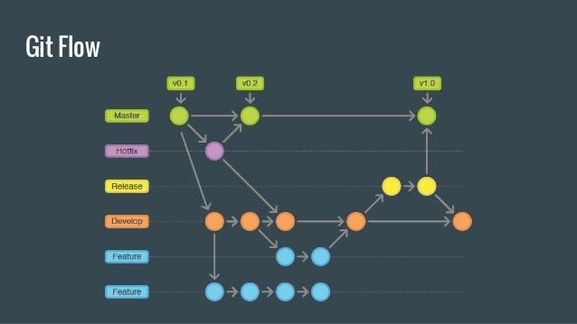
협업 방식 (Git Flow)

Slide 9
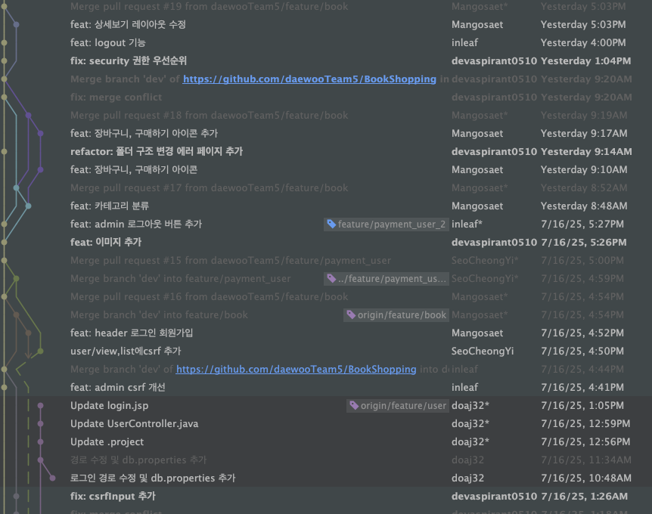
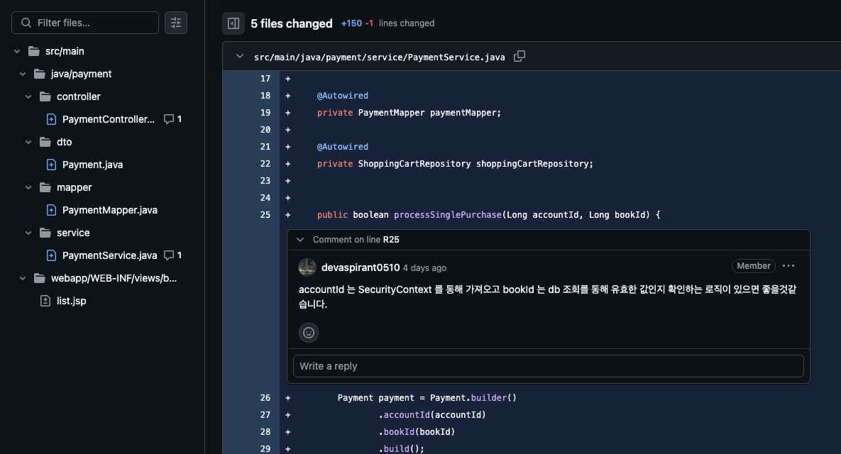
협업 방식 (Git Flow)
팀원별로 각 기능에 맞는 브랜치 생성
Ex) feature/payment, feature/book
기능 개발이 완료될 경우 dev branch 로 머지
깃허브 풀 리퀘스트(PR) 방식
Conflict 발생시 직관적으로 충돌 해결 및 코드 피드백
이후 작업할경우 dev branch 를 pull 하여 작업내용 동기화
데모 버전이 완료될경우 main branch 에 merge
이후 버전 개발시 릴리즈 브랜치에 백업

Slide 10


Git Commit 컨벤션
Commit 컨벤션
규칙에 맞는 commit 메시지 작성
Feat: 기능 구현
Fix: 버그 수정
Refactor : 리팩토링
Chore: 빌드 파일, 의존성 추가
등등…
팀원간 프로젝트 이해도 증가
한눈에 작업 내용 파악 가능 및 히스토리 관리

Slide 11
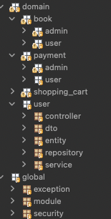
기능 소개 및 세부 사항
패키지 구조
global
공통적으로 사용되는 클래스
ex) Security 설정, 에러처리, 공통 모듈
domain
각 주요 기능들을 정의
shopping_cart,book,payment 등
각 패키지 안에 controller,service,dto 등으로 구성

Slide 12
헤더 레이아웃
비 로그인
관리자
c
고객

Slide 13
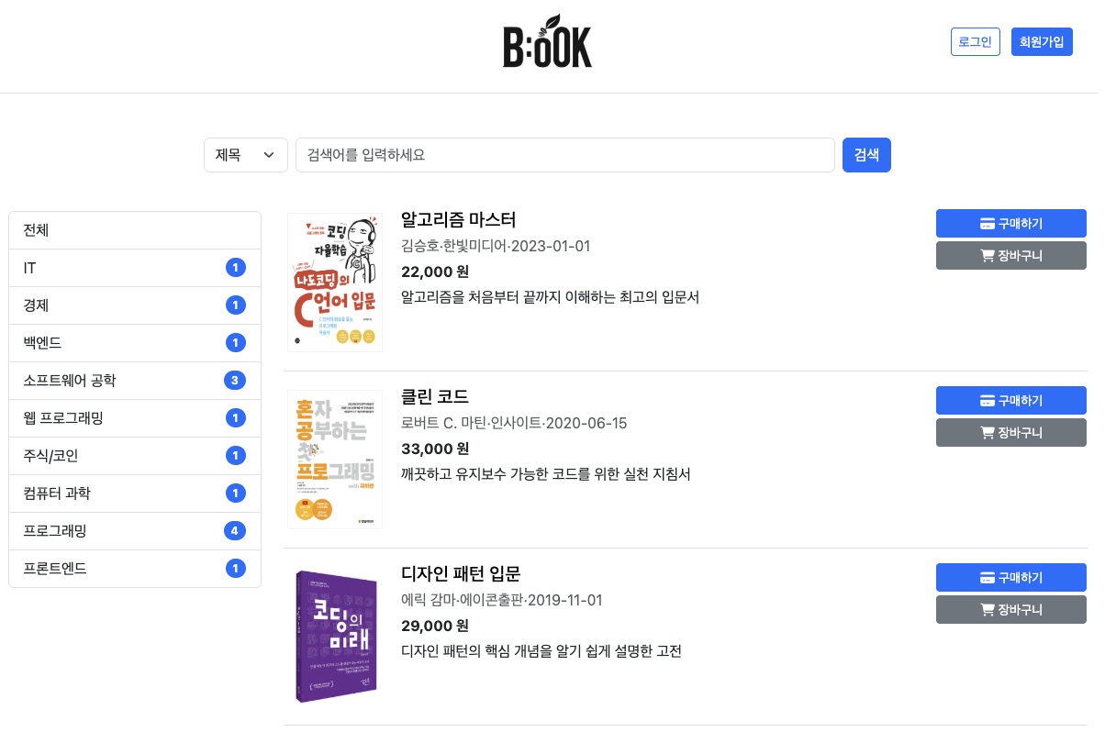
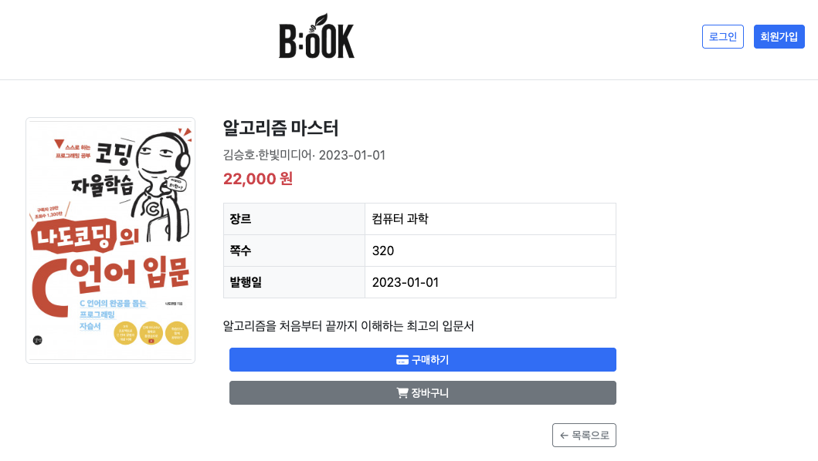
메인화면(BookList), 상세페이지
모든유저 (비로그인유저) 접근 가능
좌측 메뉴바를 통해 카테고리 조회
상단 검색바를 통해 제목,저자,출판사 검색
각 항목 결제하기,장바구니 기능

Slide 14
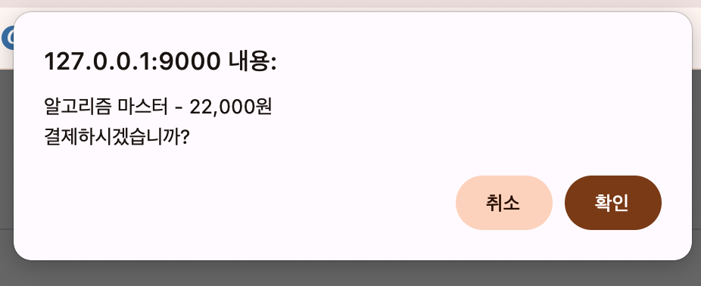
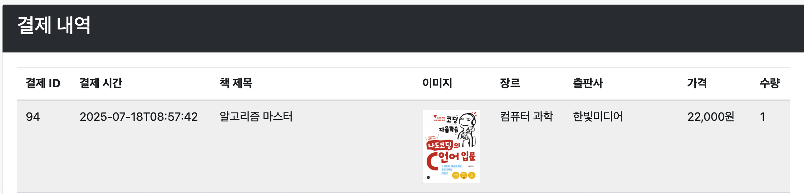
상품 결제
결제 버튼 클릭시 재확인 팝업
확인버튼 클릭시 결제 테이블에 추가

Slide 15
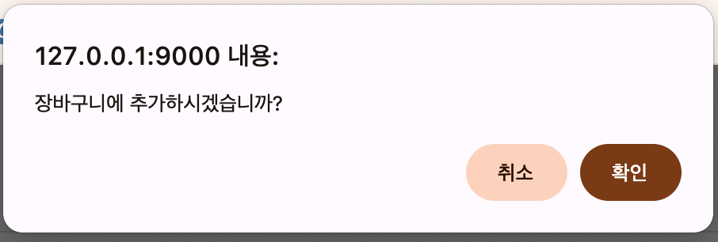
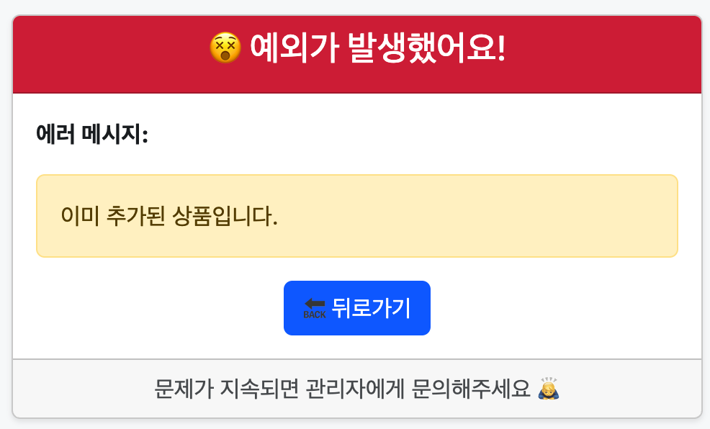
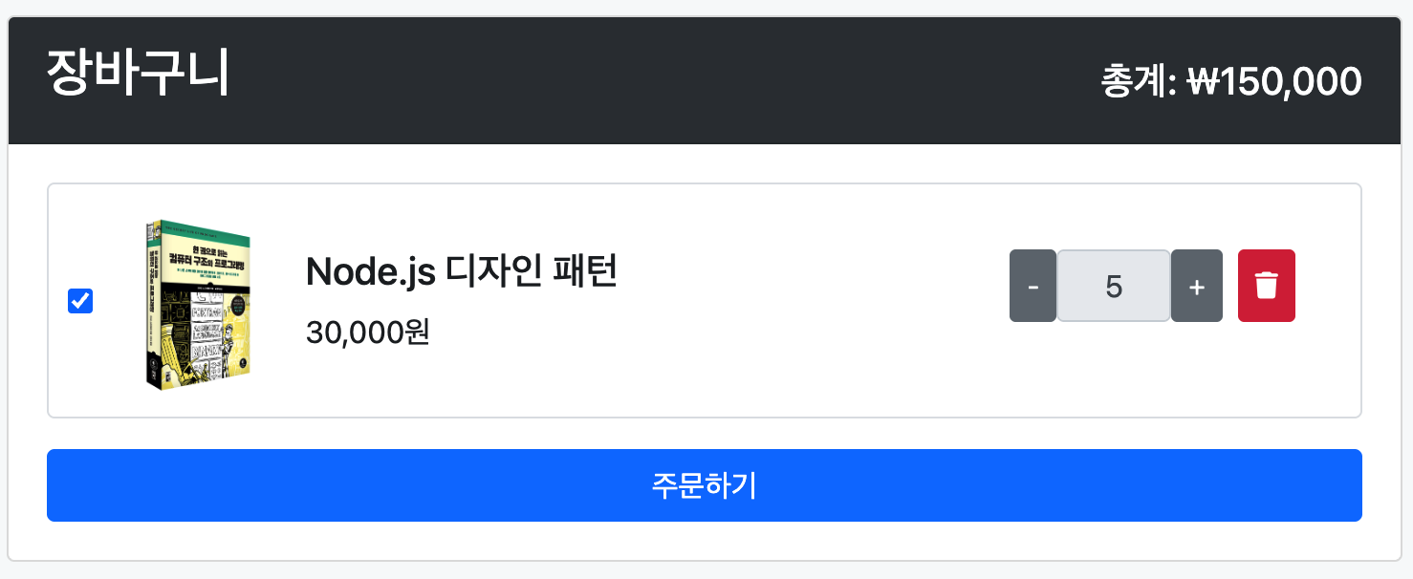
장바구니 추가 및 관리
장바구니 버튼 클릭시 재 확인 팝업
확인 버튼 클릭시 장바구니 추가
마이페이지에서 장바구니 삭제 및 수량 변경
장바구니에 담긴 상품 일괄 구매 가능
이미 추가된 상품이면 예외처리

Slide 16
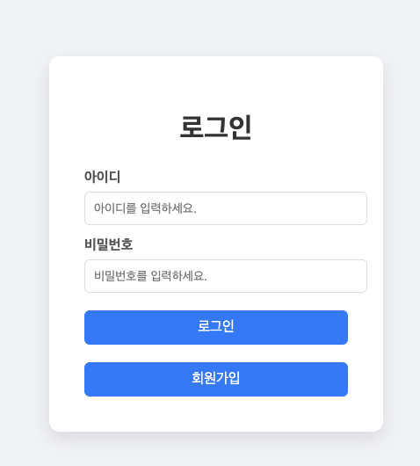
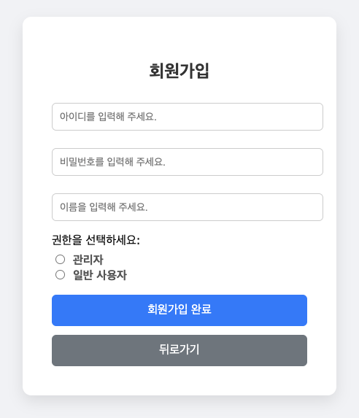
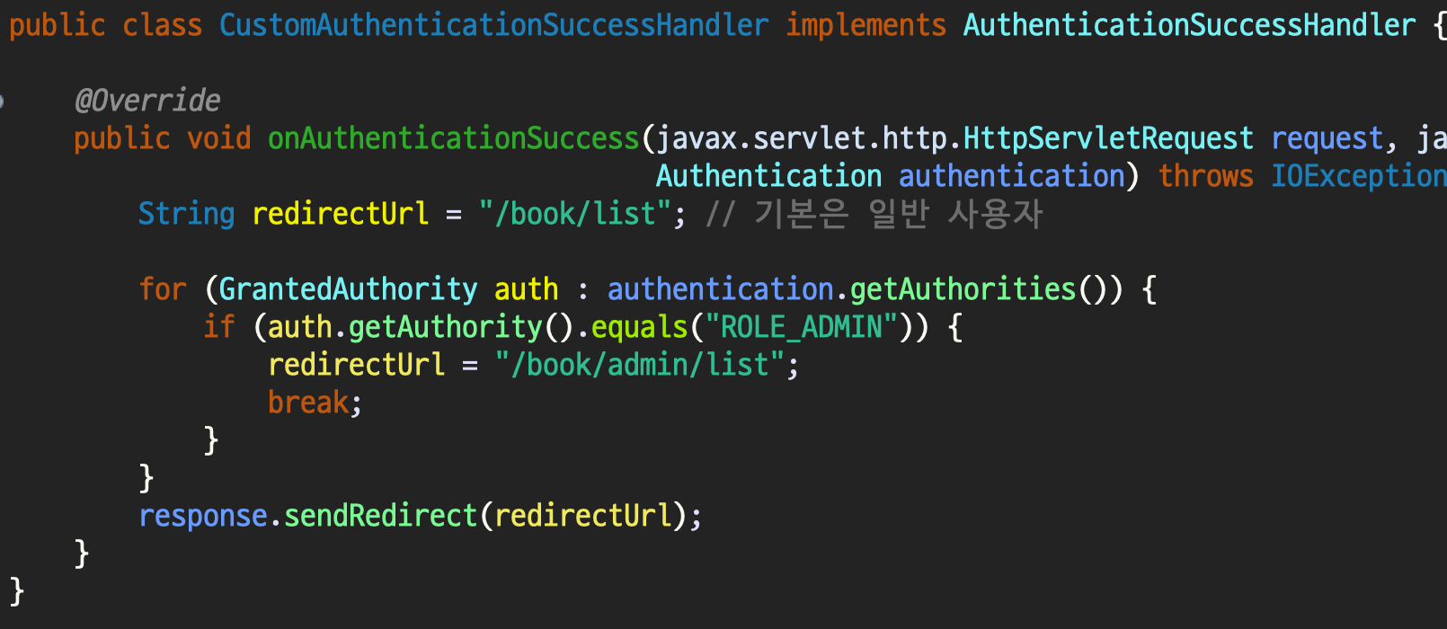
로그인 & 회원 가입

Slide 17
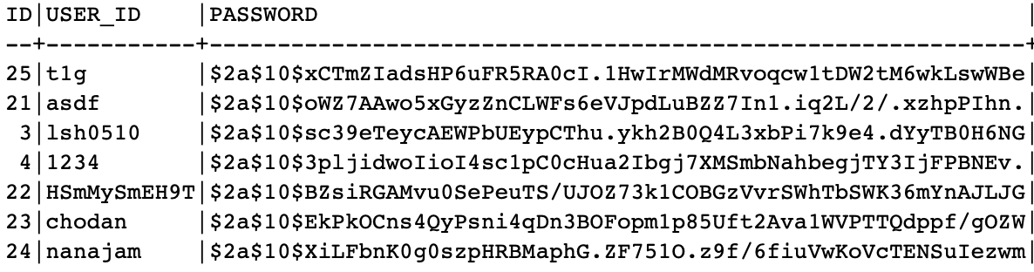
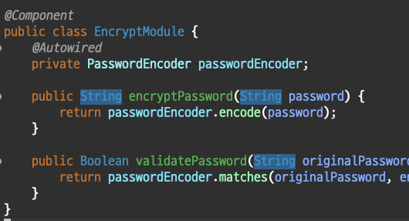
비밀번호 단방향 암호화 및 데이터 베이스 저장

Slide 18
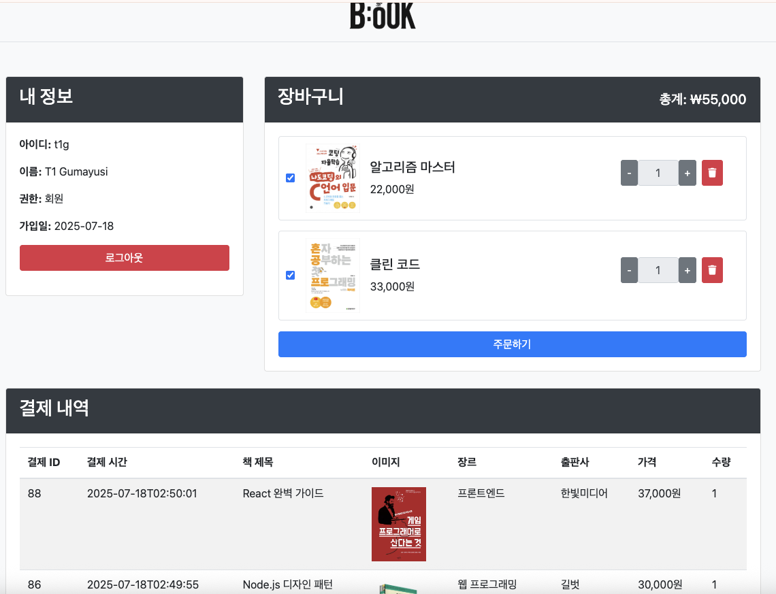
마이페이지
내 프로필 정보 및 로그아웃
장바구니
체크표시로 상품 선택하여 일괄 결제
수량 추가 및 감소
장바구니에 담긴 상품 제거
결제 내역 확인

Slide 19
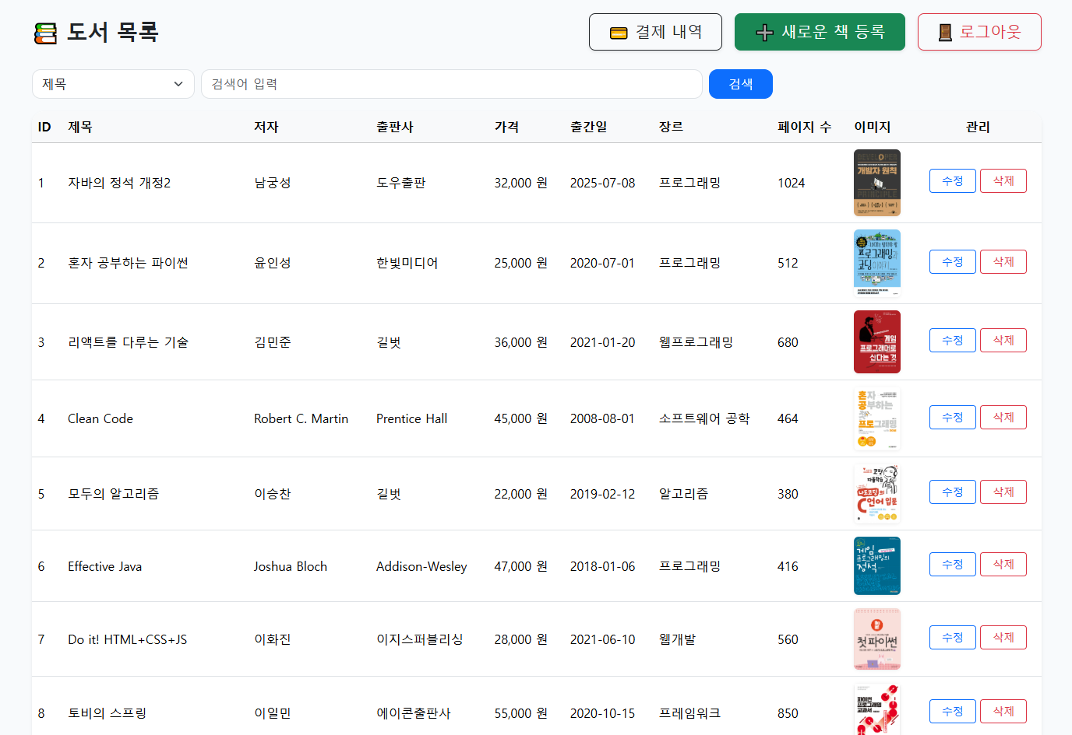
관리자 페이지
관리자 권한만 접근 가능
도서 목록 조회
등록된 모든 도서를 테이블 형식으로 한눈에 볼 수 있음
도서 검색 기능
제목, 저자, 출판사를 기준으로 검색 가능
새로운 도서 등록 기능
도서 정보 수정 기능
도서 삭제 기능
결제 내역 조회 기능

Slide 20
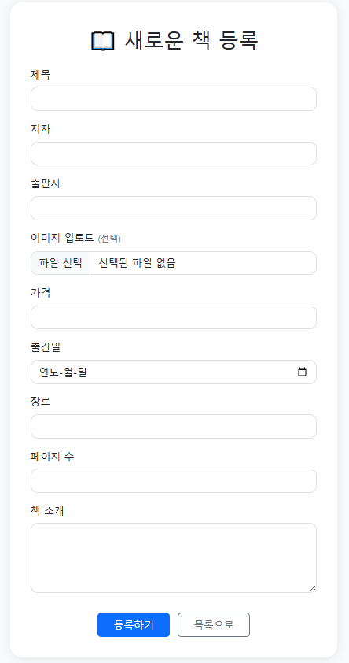
새로운 도서 등록 기능
Multipart/form-data(파일 업로드) 요청을 처리할 때 CSRF 토큰 오류
파일 업로드 🡪 CSRF 필터 순서로 처리
web.xml에 MultipartFilter 추가
MultipartResolver 빈 ID를 filterMultipartResolver로 설정
web.xml에 dispatcherservlet의 multipart-config 추가

Slide 21
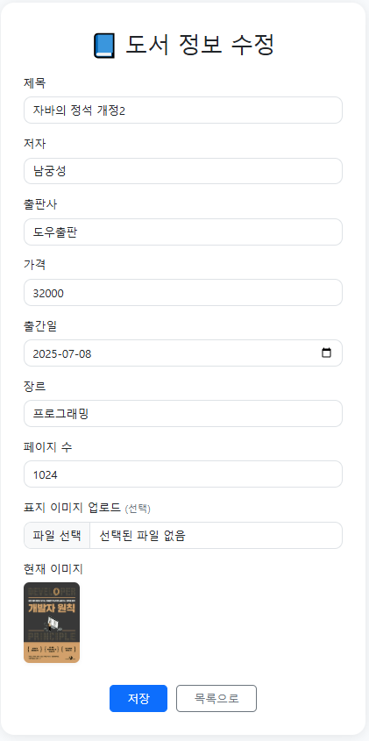
도서 정보 수정 기능
각 도서의 관리 열에서 수정 버튼 클릭 시 도서의 상세 정보를 수정하는 페이지로 이동
기존 도서 정보가 미리 입력

Slide 22
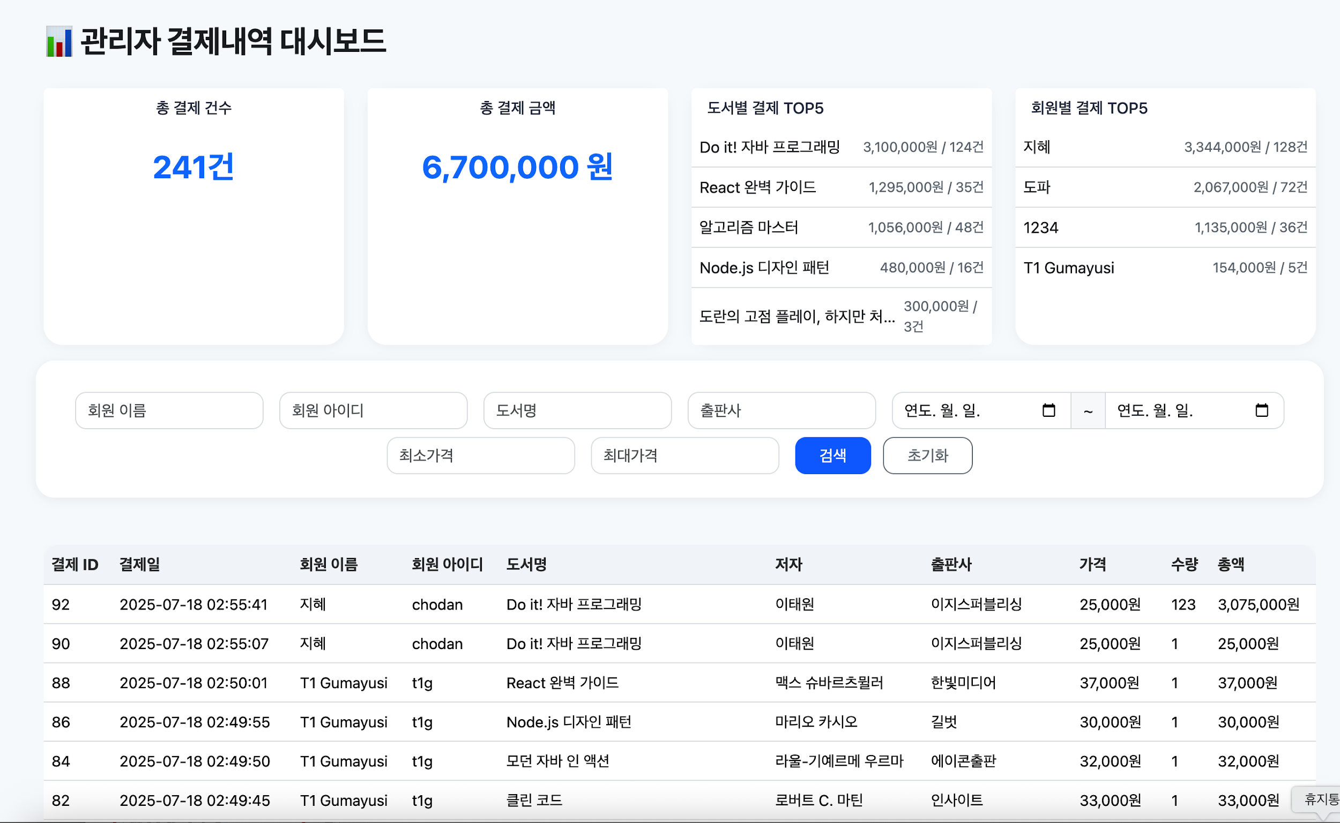
결제 내역 조회 기능
결제 통계 요약
총 결제 건수와 총 결제 금액 확인 가능
가장 많이 결제된 도서 TOP 5, 회원별 결제 금액 TOP 5 제공
상세 검색 기능
회원 이름, 회원 아이디, 도서명, 출판사로 검색 가능
날짜 범위, 가격 범위로 세부적인 필터링 가능
결제 내역 테이블
각 결제 건의 도서 정보 표시

Slide 23
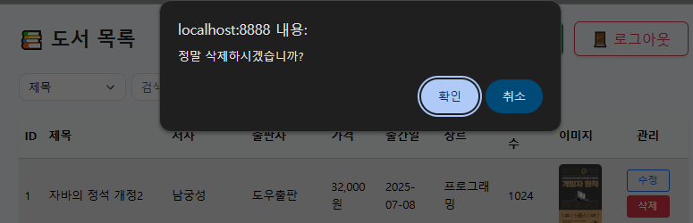
도서 삭제 기능
도서 목록 내 각 항목에서 삭제 버튼 클릭 시 해당 도서를 즉시 삭제 가능
삭제 시 확인 창을 제공하여 잘못된 삭제 방지 및 사용자 의사 재확인

Slide 24
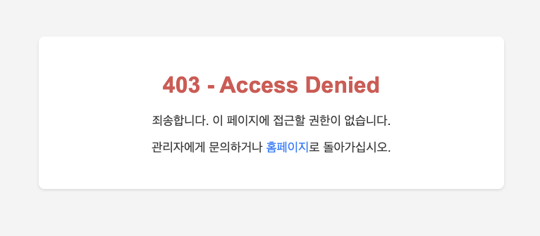
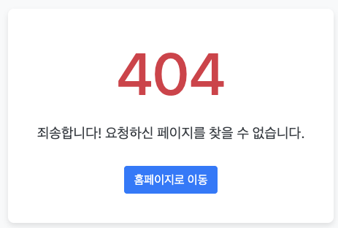

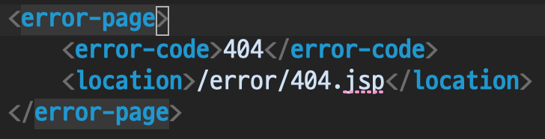
에러페이지 처리

Slide 25
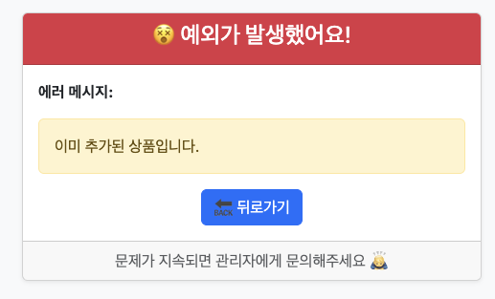

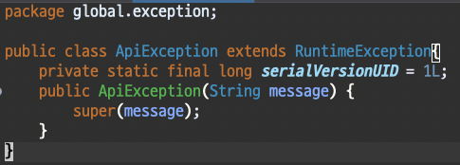
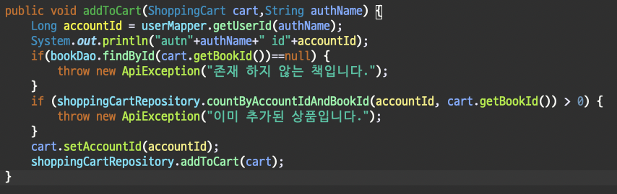
Custom Exception

Slide 26
감사합니다
깃허브 https://github.com/daewooTeam5/BookShopping

